Slide 1

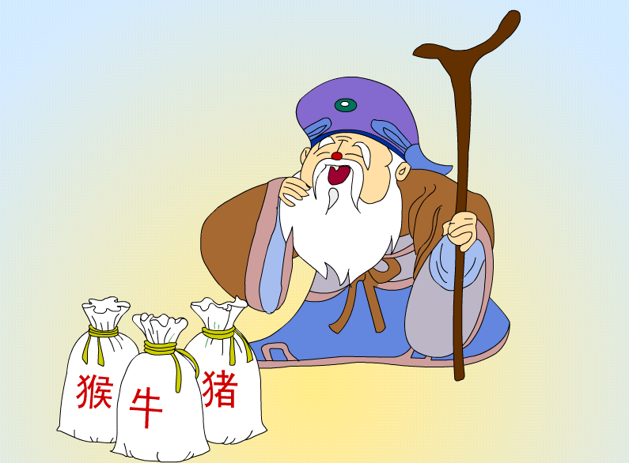
三袋麦子

Slide 2

第一教时

Slide 3


Slide 4

描一描 :

Slide 5
读书要求:
1.借助拼音，读准课后生字字音，把句子读通顺。
2.正确、流利地朗读课文。

Slide 6
读一读，记一记，注意红色的字的读音。
麦子 一份 迫不及待
食品 保存 防止 拜访
仍有 聪明 抚摸
mài zi fèn pò
shí pǐn bǎo cún fáng zhǐ bài fǎng
réng

Slide 7
读一读。
bàng mán lào hān hòu
太棒啦 馒头 烙饼 憨 厚
搬到 发霉 虫蛀
告诉 神秘 收获
bān méi zhù
sù mì huò

Slide 8
读一读，记一记，再组词。
fǎng
fáng
访 防

Slide 9
说一说：含有部件“方”的字。
放 房 芳 纺……

Slide 10



读一读：
兴奋 能干 磨成面粉
xìng
gān
mó
高兴
干死
磨练

Slide 11

听一听，想一想：
课文讲了怎样的一件事？

Slide 12
第二教时

Slide 13
读第1自然段

Slide 14
快过年了，土地爷爷给小猪、小牛、小猴各送了一份节日礼物。是什么呢？

Slide 15
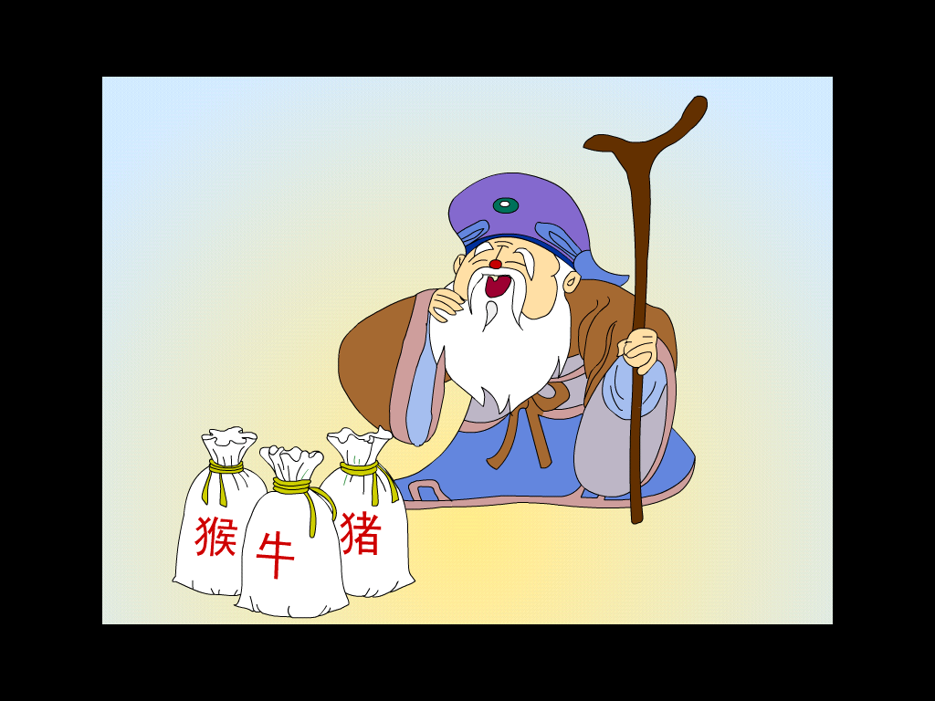

Slide 16
读2、3、4自然段

Slide 17
默读2、3、4自然段,想一想，
说一说：
面对这节日礼物，小猪、小牛和小猴是怎么想的，怎说做的呢？

Slide 18
读一读，说一说：小猪是怎么想的，怎么做的呢？

Slide 19
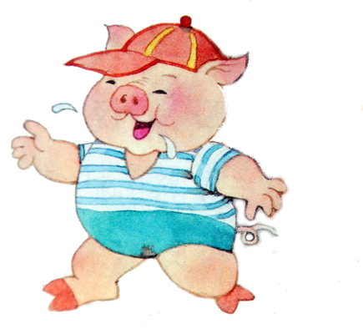
小猪看着黄灿灿的麦子，开心地喊：“太棒了！我最爱吃白面馒头和酪饼了！”他迫不及待地把麦子磨成面粉，做成了各种各样的食品。

Slide 20
小猪看着黄灿灿的麦子，开心地喊：“太棒了！我最爱吃白面馒头和酪饼了！”他迫不及待地把麦子磨成面粉，做成了各种各样的食品。

Slide 21
小猪看着黄灿灿的麦子，开心地喊：“太棒了！我最爱吃白面馒头和酪饼了！”他迫不及待地把麦子磨成面粉，做成了各种各样的食品。

Slide 22
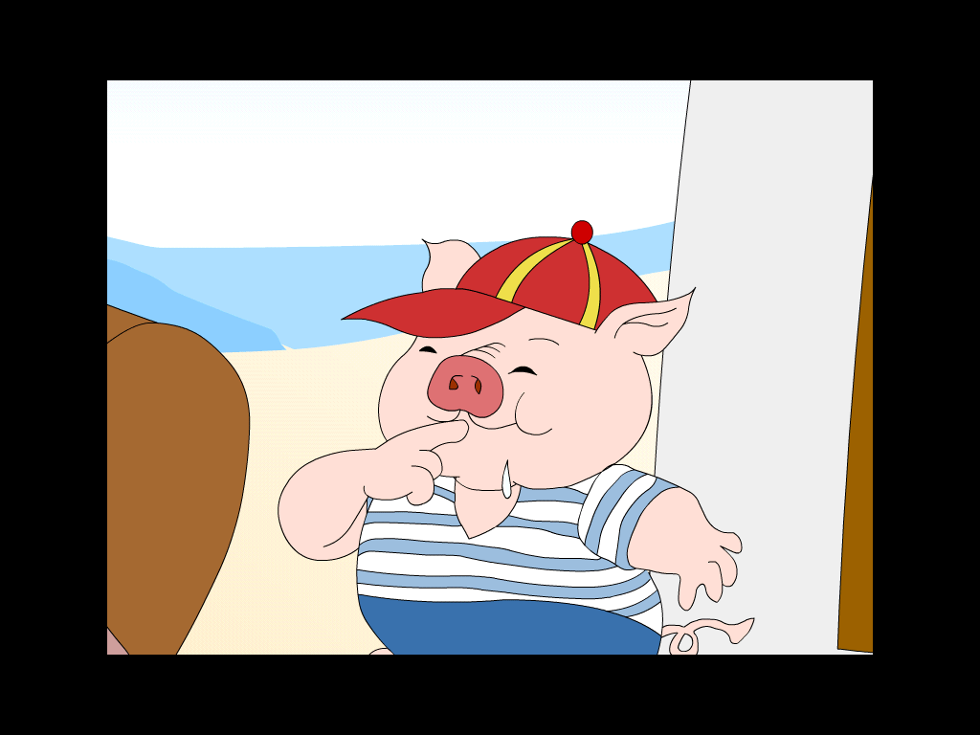
太棒啦！我最爱吃白面馒头和烙饼了！

Slide 23
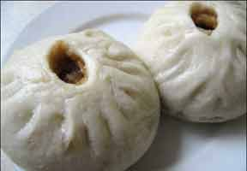
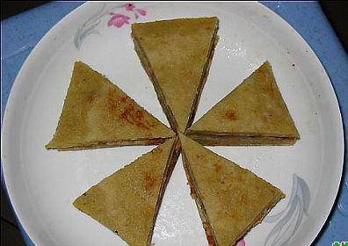
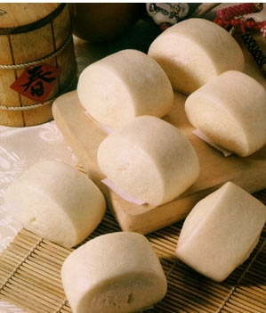
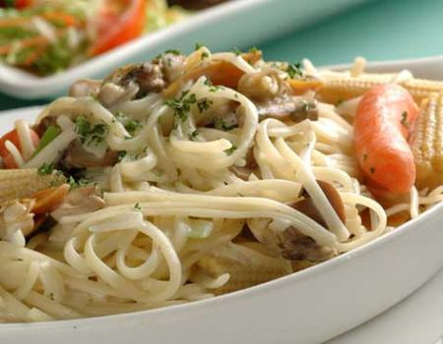
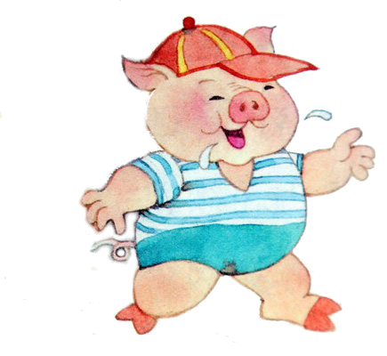

Slide 24
加上表情和动作，有滋有味地读：
小猪看着黄灿灿的麦子，开心地喊：“太棒了！我最爱吃白面馒头和酪饼了！”他迫不及待地把麦子磨成面粉，做成了各种各样的食品。

Slide 25
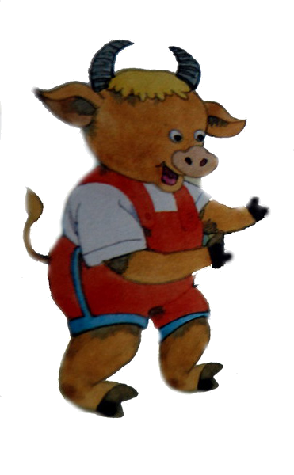
读一读，说一说：
小牛是怎么想的，怎么做的呢？

Slide 26
小牛捧起饱满的麦粒，看了又看，心想：多好的麦子呀！我要先把它保存起来，等家里的草料和杂粮都吃完了，再慢慢吃这好东西。为了防止发霉和虫蛀，小牛经常把那袋麦子搬到屋外透透风，晒晒太阳。

Slide 27
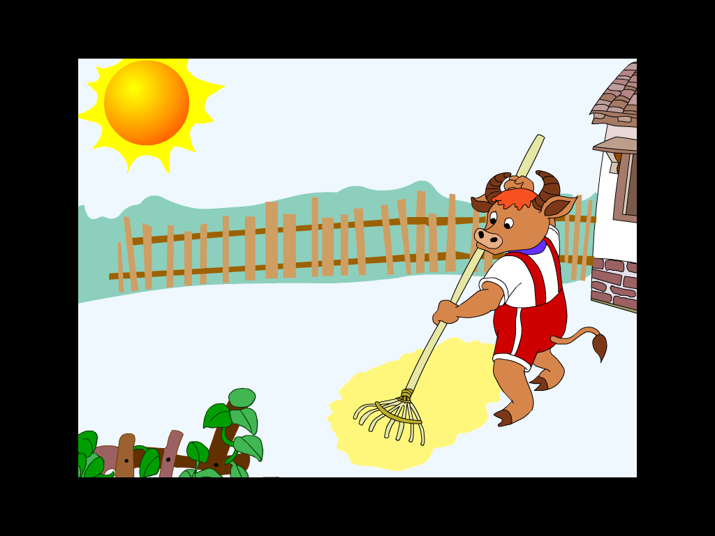
多好的麦子呀，我要先把它保存起来，等家里的草料和杂粮都吃完了，再慢慢吃这好东西．

Slide 28
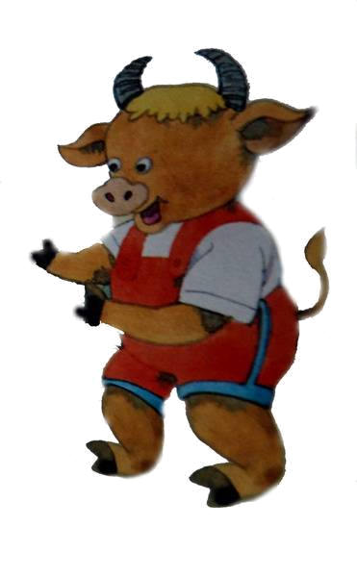
读 一 读：
小牛捧起饱满的麦粒，看了又看，心想：多好的麦子呀！我要先把它保存起来，等家里的草料和杂粮都吃完了，再慢慢吃这好东西。为了防止发霉和虫蛀，小牛经常把那袋麦子搬到屋外透透风，晒晒太阳。

Slide 29
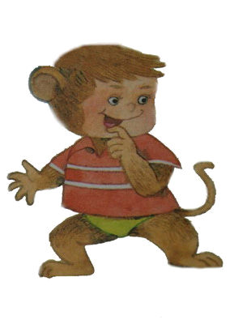
读一读，说一说：小猴是怎么想的，怎说做的呢？
小猴呢，他觉得面前的这袋麦子是上等的麦种，便把一口袋麦子全种下了地。

Slide 30
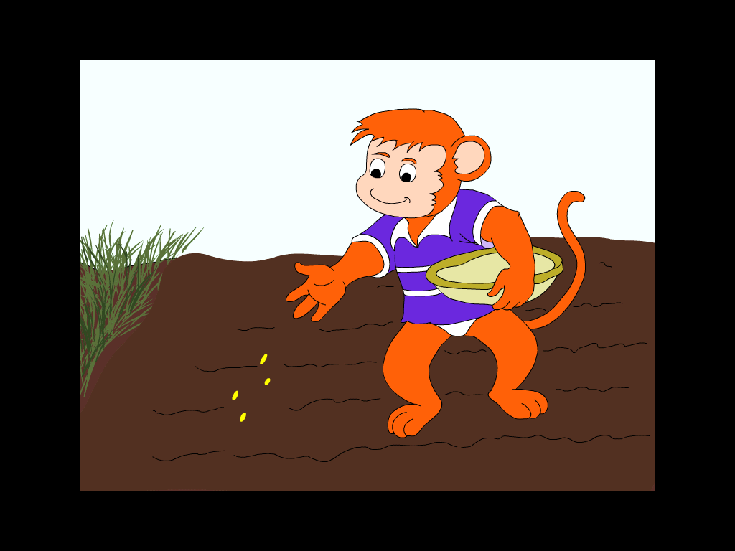
小猴呢，他觉得面前的这袋麦子是上等的麦种，便把一口袋麦子全种下了地。

Slide 31
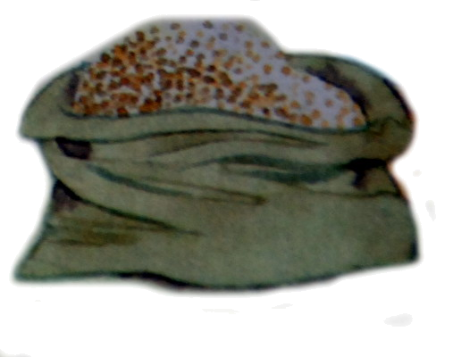

Slide 32
小猪：
小牛：
小猴：

Slide 33
小猪：
小牛：
小猴：
黄灿灿的麦子
饱满的麦粒
上等的麦种

Slide 34
小猪：
小牛：
小猴：
黄灿灿的麦子
饱满的麦粒
上等的麦种
做成食品
慢慢吃
全种下了地

Slide 35
读2、3、4自然段
小猪：
小牛：
小猴：
黄灿灿的麦子
饱满的麦粒
上等的麦种
做成食品
慢慢吃
全种下了地

Slide 36

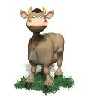

他 迫 不 及 待 地 把 麦 子 磨 成面 粉，做 成 了 各 种 各 样 的 食 品。
为 了 防 止 发 霉 和 虫 蛀，小 牛 经 常 把 那 袋 麦 子 搬 到 屋 外透 透 风，晒 晒 太 阳。
小 猴 呢，他 觉 得 面 前 的 这 袋 麦 子 是 上 等 的 麦 种，便 把 一 口袋 麦 子 全 种 下 了 地。

Slide 37
第三教时

Slide 38
读6、7、8、9自然段

Slide 39
一 年 以 后

Slide 40
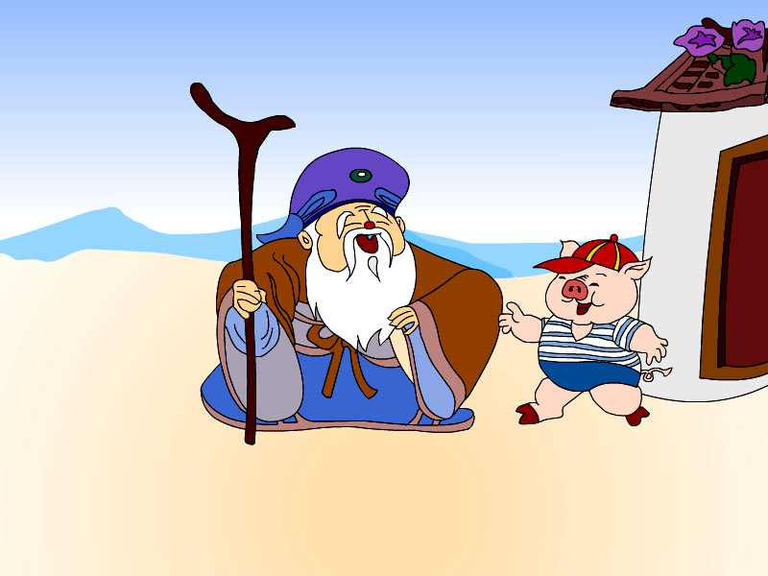
小猪说：“感谢您去年送给我的那袋麦子，让我吃到了最好吃的东西。”
小猪说：“感谢您去年送给我的那袋麦子，让我吃到了最好吃的东西。”

Slide 41
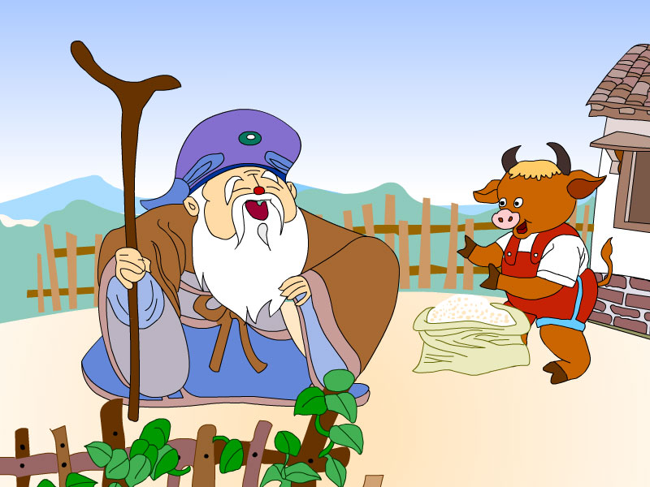
小牛说：“去年您送我的麦子至今还没吃完呢。”

Slide 42
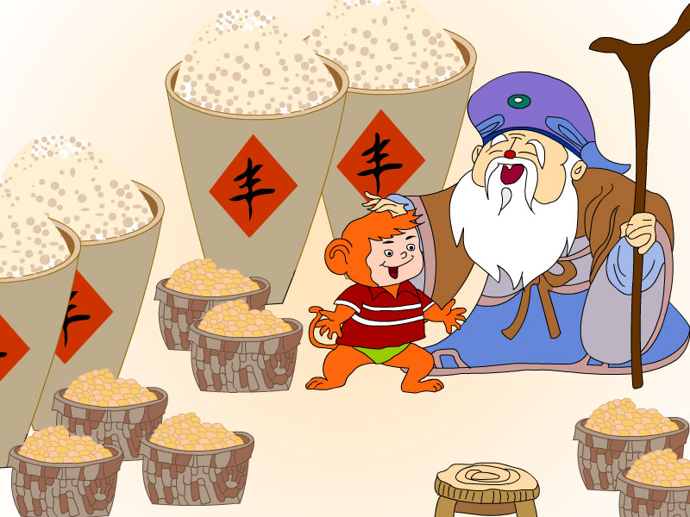
小猴说：“请跟我来。我把麦子种下了地，这都是我的收获。您带一些回家吧。”

Slide 43
知足常乐，
哈哈哈！

Slide 44
勤俭节约，
不错不错！

Slide 45
聪明能干，
你真棒！

Slide 46
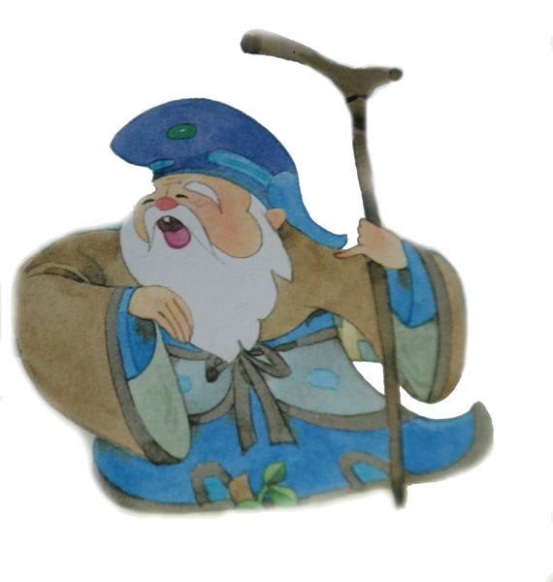
读6、7、8、9自然段，
思考、讨论：
面对 的小猪，土地爷爷 ；
看到 的小牛，土地爷爷 ；
见到 的小猴，土地爷爷 。

Slide 47
面对憨厚可爱的小猪，土地爷爷忍不住哈哈大笑；
看到 的小牛，土地爷爷 ；
见到 的小猴，土地爷爷 。

Slide 48
面对憨厚可爱的小猪，土地爷爷忍不住哈哈大笑；
看到勤俭节约的小牛，土地爷爷点点头；
见到 的小猴，土地爷爷 。

Slide 49
面对憨厚可爱的小猪，土地爷爷忍不住哈哈大笑；
看到勤俭节约的小牛，土地爷爷点点头；
见到聪明能干的小猴，土地爷爷很兴奋。

Slide 50
分角色读6、7、8、9自然段

Slide 51
议一议：
小猪，小牛和小猴的做法你最赞成谁的？为什么？
假如土地爷爷也给你一袋麦子，你会怎么做呢？

Slide 52
读一读、想一想，说一说：
土地爷爷最赞成谁的做法呢？

Slide 53
把这个有趣的故事讲给同桌听

Slide 54
这篇童话故事，讲了土地爷爷送给小猪、小牛和小猴各一袋麦子，小猪把麦子磨成面粉，做成了各种各样的食品吃了；小牛把麦子保存好，慢慢享用；小猴则把麦子种下地，一年后收获了满满一囤麦子。同样是一袋麦子，各人采用 了不同的处理方式，结果是不一样的。

